Slide 1

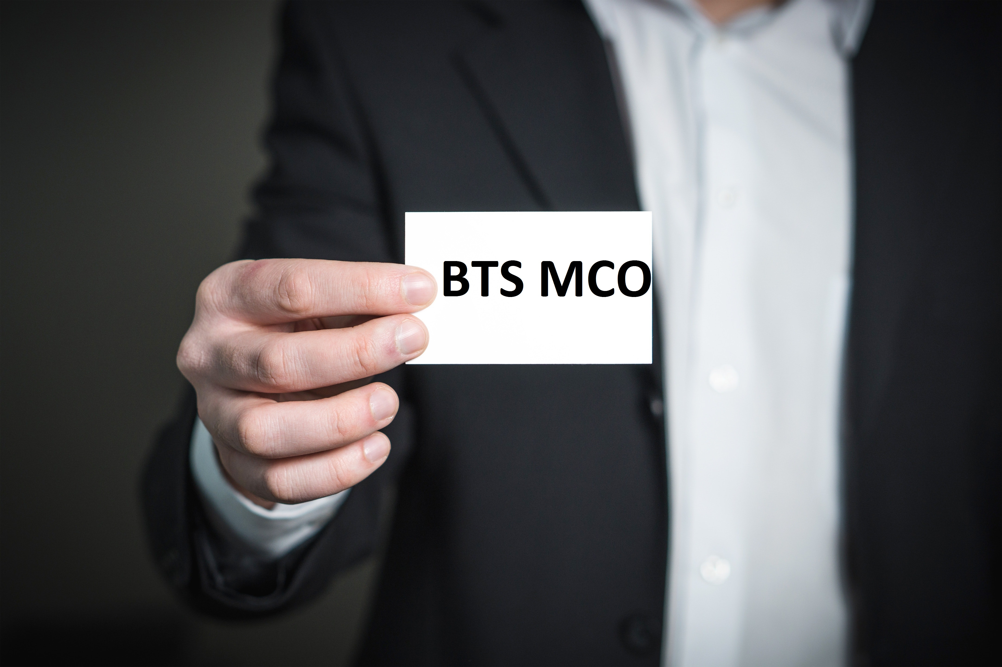

BTS MCO
Management Commercial Opérationnel
Amiral de Grasse
Pour des métiers
B to C
B to B
Lycée Amiral de Grasse, 20 Avenue Sainte-Lorette, 06130 Grasse
Tél : 04.93.40.63.80 BTSMCOamiraldegrasse@gmail.com
Notes:
1

Slide 2

Les épreuves du BTS MCO
Matières | Horaire 1ère année | Horaire 2ème année | Coefficient | Forme | Durée
Culture générale et expression | 1 + (1) | 1 + (1) | 3 | Ecrit | 4 heures
Communication en langue vivante étrangère : Anglais | 1+ (2) | 1+ (2) | 1,5 1,5 | Ecrit Oral | 2 heures 40 minutes dont 20 minutes de préparation
Culture économique, juridique et managériale | 4 | 4 | 3 | Ecrit | 4 heures
Gestion opérationnelle | 2 + (2) | 2 + (2) | 3 | Ecrit | 3 heures
Management de l’équipe commerciale | 2 + (2) | 2 + (2) | 3 | CCF
Développement de la relation client et vente conseil | 2 + (4) | 2 + (3) | 3 | CCF
Animation, dynamisation de l’offre commerciale | 3 + (2) | 3 + (3) | 3 | CCF
Les options : Communication en langue vivante : Espagnol Parcours de professionnalisation à l’étranger Entrepreneuriat | 2 2 2 | 2 2 2 |  | Oral Oral Oral | 20 minutes 20 minutes 20 minutes

Slide 3


















16 semaines de stage sur les deux années dans :
des entreprises de distribution des secteurs alimentaires ou spécialisés ;
des unités commerciales d'entreprises de production ;
des entreprises de commerce électronique ;
des entreprises de prestation de services ;
des associations.

Slide 4

Le BTS MCO, pour quels métiers ?
En début de carrière
Second de rayon
Animateur des ventes
En cours de carrière
Manageur de rayon
Manageur d’une unité commerciale
Chargé de clientèle
Conseiller commercial
Vendeur conseil…
Manageur de caisses
Manageur de rayon
Manageur adjoint
Manageur d’une unité commerciale de proximité
Manageur de la relation client
Responsable e-commerce
Responsable de drive
Chef des ventes…
Notes:
“ Beaucoup de personne ont du talent, mais seul le travail permet de faire carrière “

Slide 5


Le BTS MCO : des poursuites d’études possibles
Licence Professionnelle
Marketing manager opérationnel
Agroalimentaire
Bachelor
Commerce
Commerce international
Ecole de commerce
Concours Passerelle
Concours Tremplin
Marketing
Management
Communication
Ressources Humaines
Management de point de vente
Distribution
Achat et logistique
Commerce en ligne
Conseil gestionnaire de clientèle
Gestion et transaction immobilière
Etc …..

